Slide 2
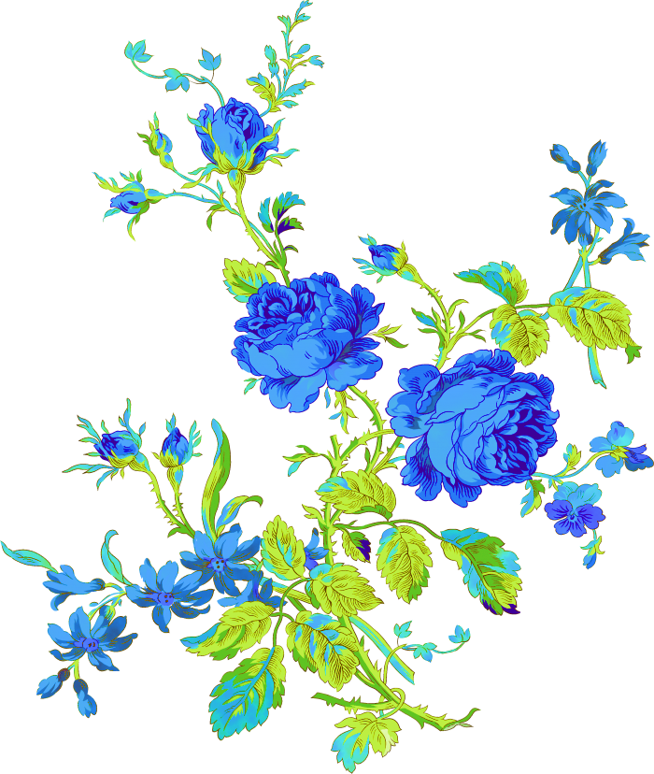
Проект по технологии «Цветочное диско»
МБОУ «Городищенская СШ №2»
Выполнила: Жукова Диана –
ученица 9 «а» класса
Руководитель: Леонтьева Ольга Ивановна –
учитель технологии

Slide 3
Цель проекта: изготовить своими руками композицию из цветов, чтобы они были украшением комнаты, создавали уют и хорошее настроение.
Задачи проекта:
Развивать самостоятельность и творческие способности в процессе изготовления изделий. Овладение знаниями и умениями по изготовлению цветов из фоамирана.
Развивать коммуникативные навыки.
Научиться представлять свои результаты в виде презентации.

Slide 4
Банк идей.
В ходе принятия решения из какого материала изготовить композицию, мной разрабатывались разные варианты:
1) Изготовление изделий из гофрированной бумаги.
2) Изготовление цветы из салфеток.
3) Изготовление изделий из фоамирана.
Рассмотрев эти варианты, я остановилась на последнем, т.к. фоамиран – это материал, представляет собой новое поделочное сырьё. Это обычные, привычные для нас листы мягкого пористого материала, толщиной 0,8-1 мм (иранский) или 1,5-2 мм (китайский).
Его замечательные свойства:
Материал не токсичен.
Хорошо окрашивается.
Фоамиран более практичен (не выгорает, его можно протирать мокрой тряпкой)

Slide 5
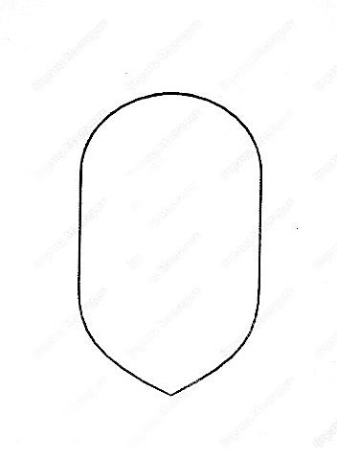
Разработаны шаблоны лепестков будущих цветов и листьев.

Slide 6
Инструменты и оборудование.
Нам понадобится:
1)Фоамиран разных цветов
2)Ножницы
3)Утюг
4)Горячий клей
5)Бусины
6)Губка
7)Чайная Ложка
*Конструируя цветы из фоамирана, их детали невозможно соединить с помощью, привычного нам, клея ПВА, нужен клей UHU «Креатив» или спрей-клей UHU «Poversprey»

Slide 7
ТЕХНОЛОГИЯ ИЗГОТОВЛЕНИЯ

Slide 8
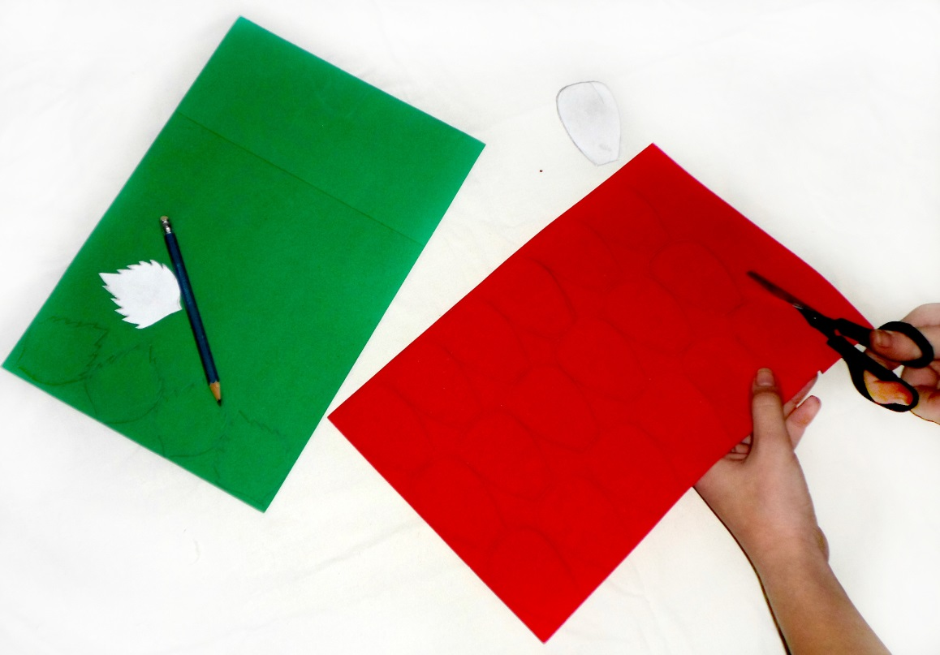
1. На листе фоамирана рисуем лепестки с помощью шаблонов, сделанных заранее из картона или бумаги, и вырезаем по получившемуся контуру.

Slide 9
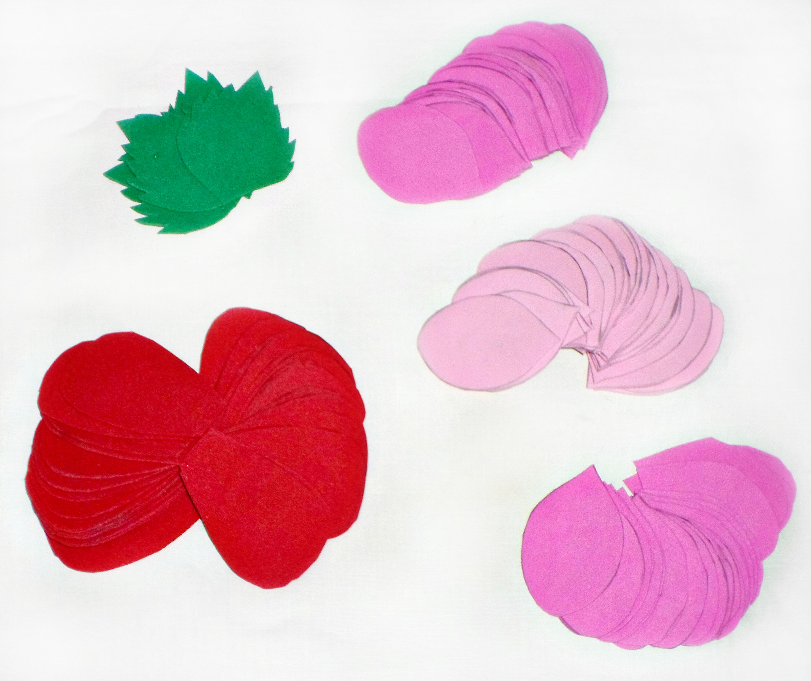

Slide 10
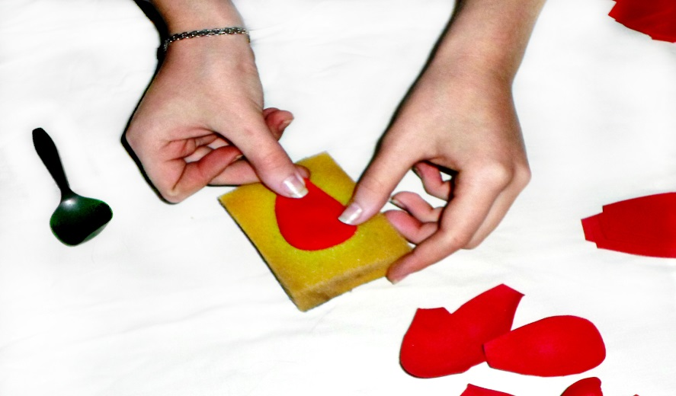
2. Далее нам нужно придать лепесткам форму. Для этого мы разогреваем их с помощью утюга.
Разогретый лепесток прикладываем к губке и проминаем его чайной ложкой, тем самым предавая ему выпуклую форму.
Проделываем так с каждым лепестком.

Slide 11
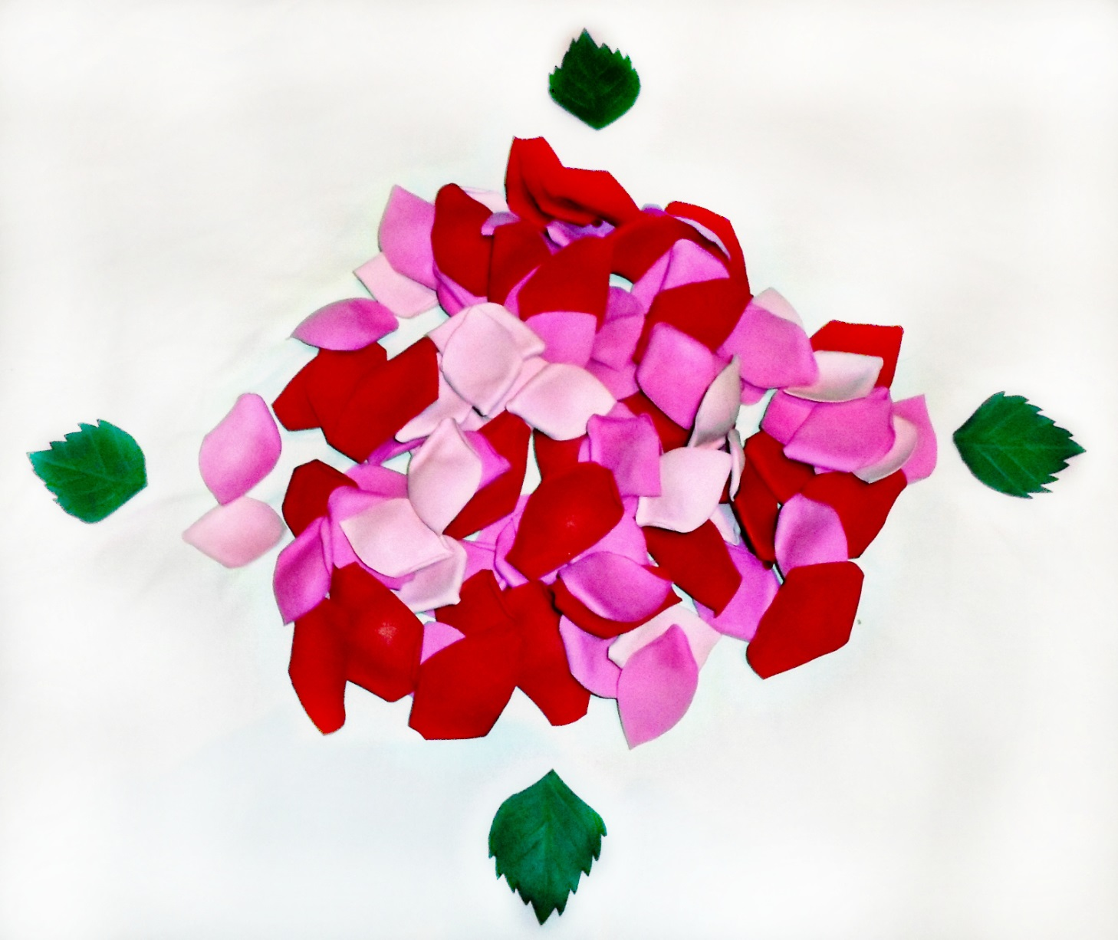
После того, как все лепестки и листья получили свою форму, начинаем склеивать розы.

Slide 12
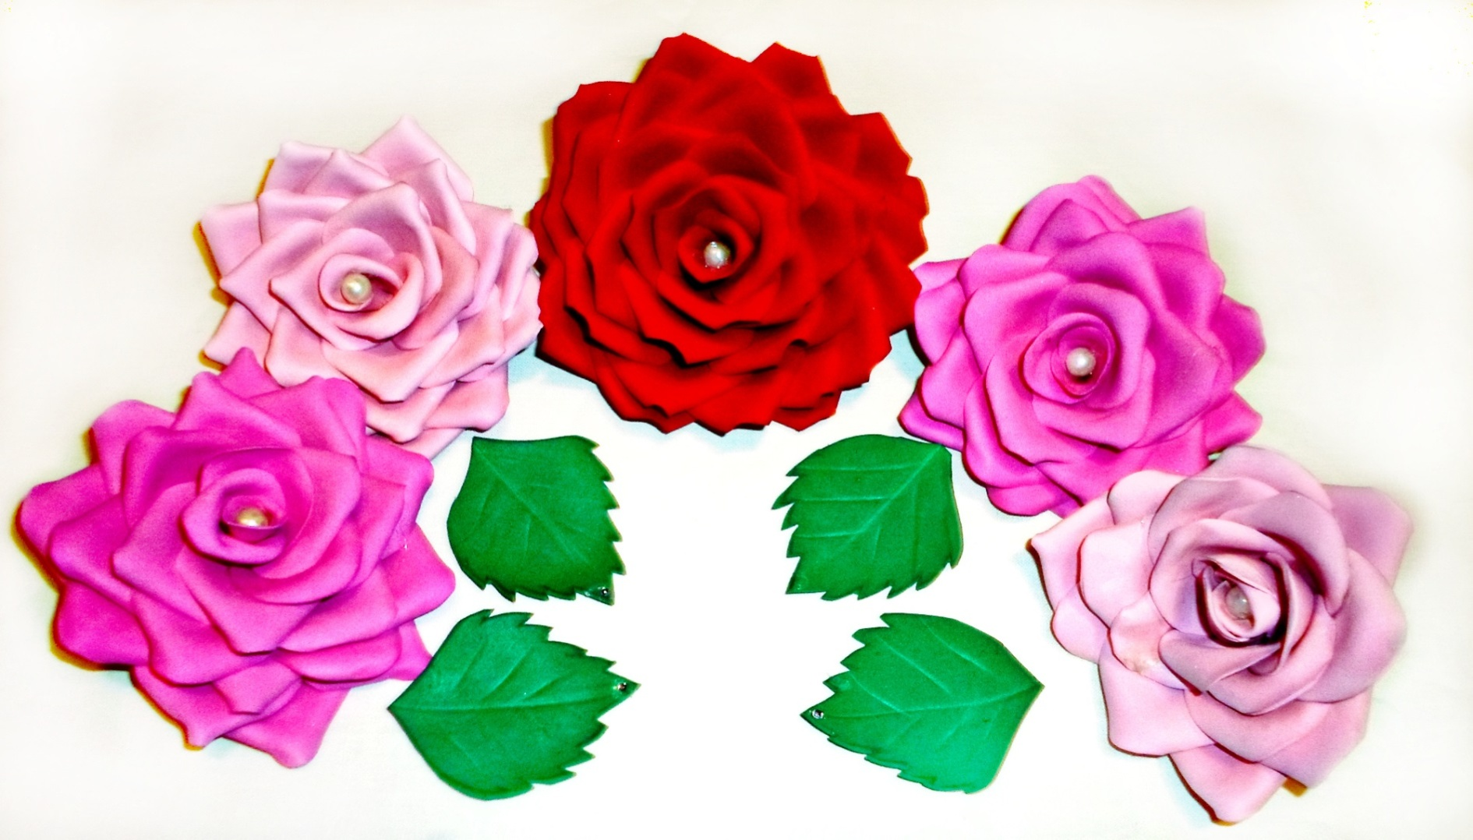
Готовые цветы оформляем бусинами.

Slide 13
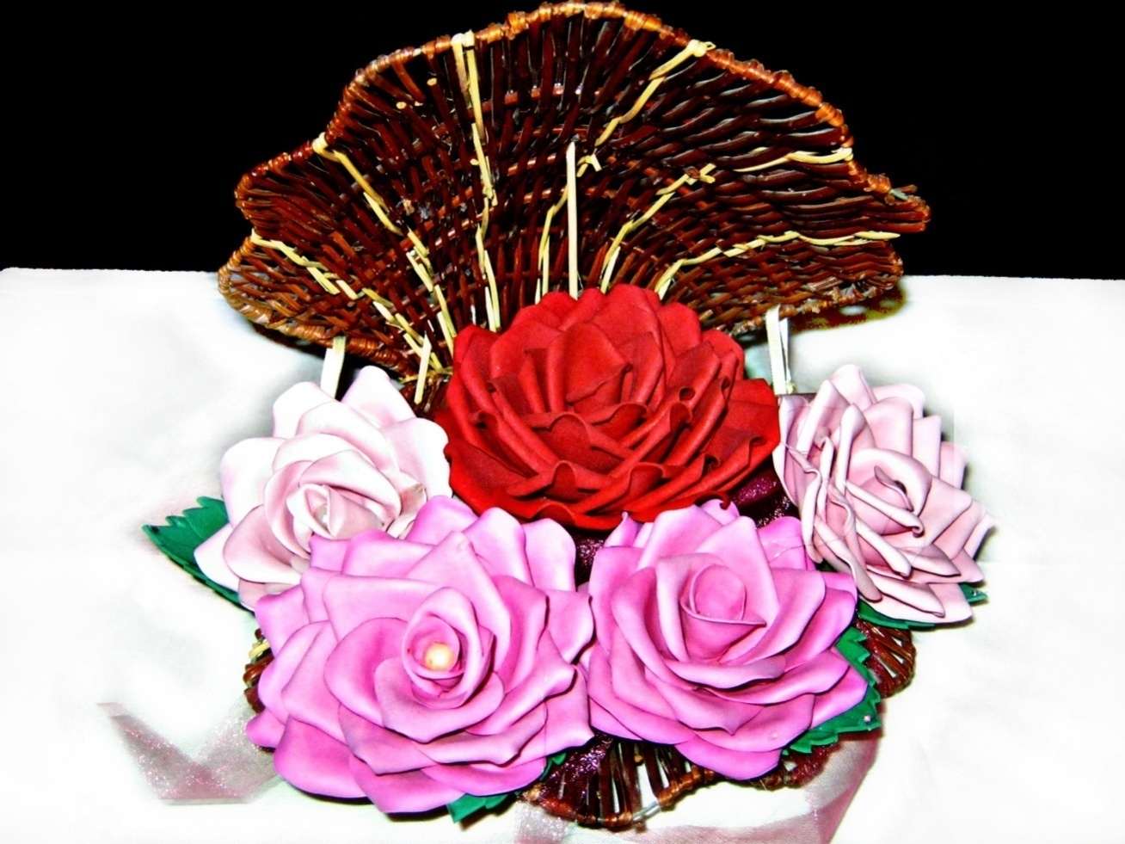
Из получившихся роз составляем композицию

Slide 14
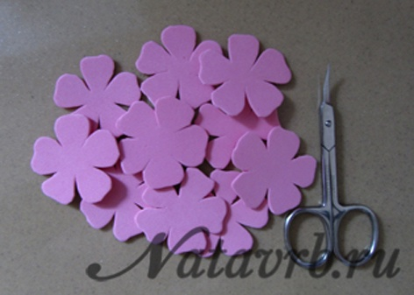
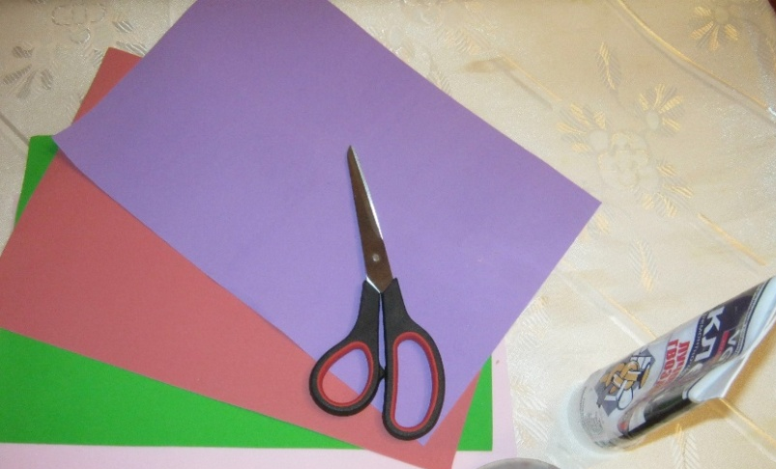
Для изготовления панно в рамке.

Slide 15
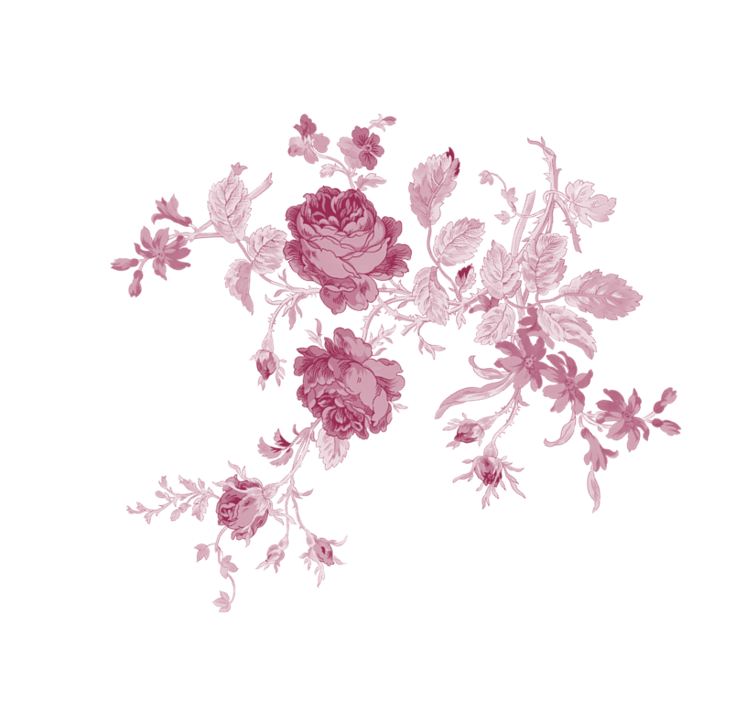
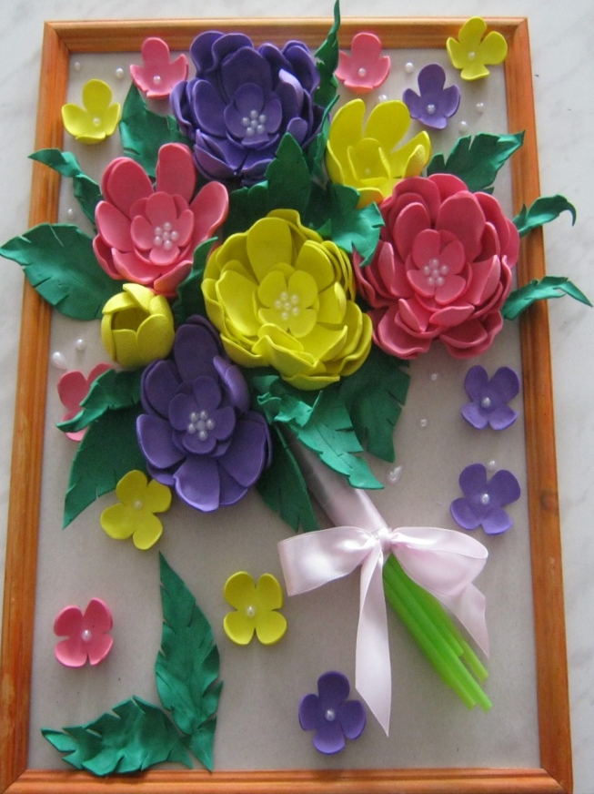
Букет из весенних цветов

Slide 16
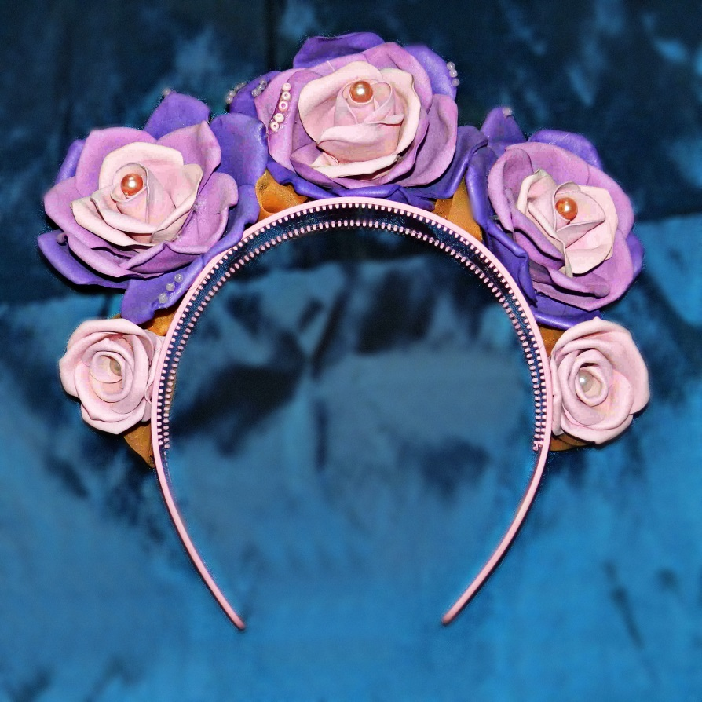
Цветочный ободок

Slide 17
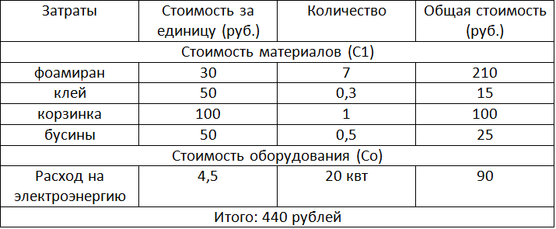
Экономическое обоснование. Себестоимость работ складывается из стоимости материалов и расхода электроэнергии. (т.к. мы используем утюг и клеевой пистолет)

Slide 18
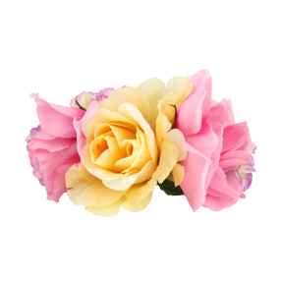
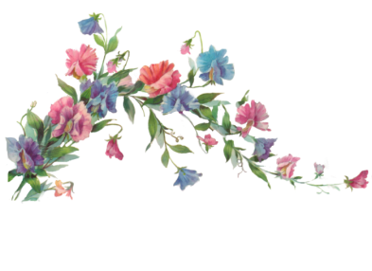
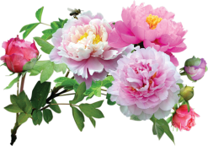
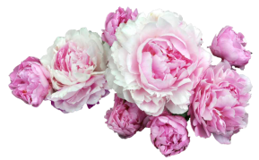
Хотите сделать оригинальный подарок, удивить человека и сделать ему приятно? – подарите эти необычные цветы! Живые цветы прекрасные, но они не способны долгое время радовать вас. Мои цветы – это интересное хобби, которые не только поможет скоротать время, но и подарит радость вам и вашим близким. А также, может принести Вам дополнительный доход. Цветочные композиции в доме и в школе дарят гармонию и уют.

Slide 19
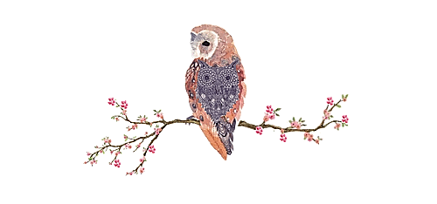
СПАСИБО ЗА ВНИМАНИЕ!

